Slide 1
স্বাগতম

Slide 2
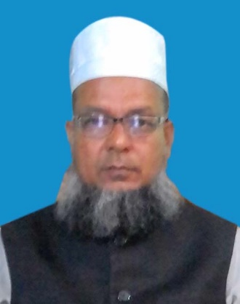
শিক্ষক পরিচিতি
মোঃআজীজুল ইসলাম
সহকারী শিক্ষক
মূলাগোল হারিছ চৌধুরী একাডেমী
কানাইঘাট, সিলেট।
মোবাইল নং ০১৭১৪-৪২৭৭১৩

Slide 3
পাঠ পরিচিতিঃ
বিষয়ঃ ইসলাম ও নৈতিক শিক্ষা
শ্রেণীঃ ১০ম
অধ্যায়ঃ পঞ্চম
সময়ঃ ৪৫মি,
তাং ০৩/১০/২০১৯ ইং,

Slide 4
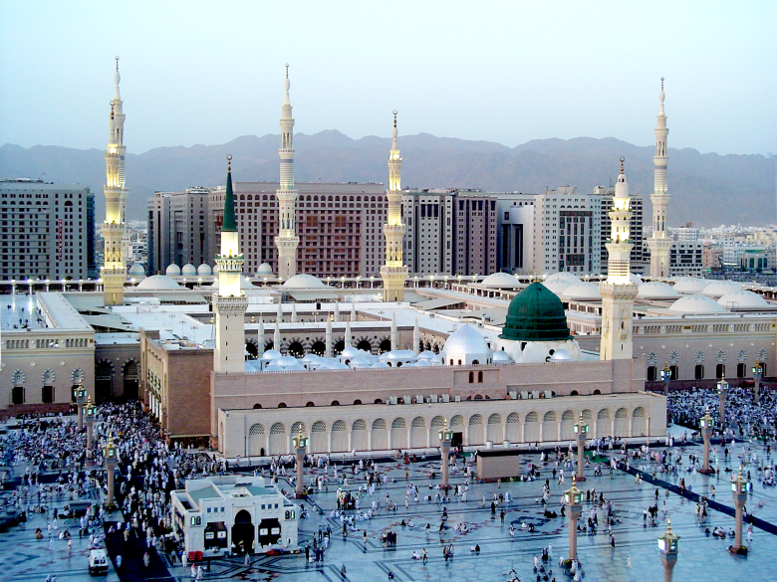
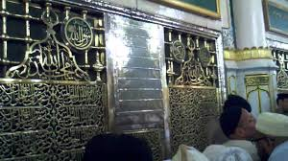
ছবির দিকে লক্ষ্য কর
মাসজিদে নববী,মদিনা শরিফ। নবী (সঃ)এর রাওজা মোবারক।

Slide 5
পাঠ ঘোষনা

Slide 6
আজকের পাঠ

Slide 7
মহানবী হযরত মুহাম্মদ (সঃ) এর জন্ম,শৈশব ও কৈশোর

Slide 8
শিখন ফল
হযরত মুহাম্মদ (সঃ) এর জন্ম ও জন্ম স্থান সম্পর্কে বর্ণনা করতে পারবে।
হযরত মুহাম্মদ (সঃ) এর শৈশব কাল নিয়ে আলোচনা করতে পারবে।
হযরত মুহাম্মদ (সঃ) এর কৈশোর সম্পর্কে ব্যাখ্যা করতে পারবে।

Slide 9
হযরত মুহাম্মদ (সঃ) এর জন্ম

Slide 10
আরবের কুরাইশ বংশে ৫৭০ খ্রিষ্টাব্দে মহানবী হযরত মুহাম্মদ (সঃ) এর জন্ম হয়।তাঁর পিতার নাম আব্দুল্লাহ ও দাদার নাম আব্দুল মুত্তালিব।তাঁর মাতার নাম আমিনা ও নানার নাম ওয়াহাব।জন্মের পূর্বেই তাঁর পিতা ইন্তেকাল করেন।জন্মের পর দাদা তাঁর নাম রাখেন মুহাম্মদ আর মাতা নাম রাখেন আহমদ।

Slide 11
একক কাজ
হযরত মুহাম্মদ (সঃ) এর পিতার নাম কী?
হযরত মুহাম্মদ (সঃ) কোথায় ও কত খ্রিষ্টাব্দে জন্ম গ্রহণ করেন?
হযরত মুহাম্মদ (সঃ) এর নাম মুহাম্মদ ও আহমদ রাখা হল কেন?

Slide 12
হযরত মুহাম্মদ (সঃ) এর শৈশব কাল

Slide 13
হযরত মুহাম্মদ (সঃ) জন্মের পর ধাত্রী মা হালিমার ঘরে লালিত পালিত হন।হালিমা বনু সাদ গোত্রের লোক ছিলেন।আর বনু সাদ গোত্র বিশুদ্ধ আরবীতে কথা বলত।শৈশব কাল থেকে মহানবী হযরত মুহাম্মদ (সঃ) এর মাঝে ন্যায় ও ইনসাফের নজির দেখা যায়।তিনি ধাত্রী হালিমার একটি স্তন পান করতেন অন্যটি দুধ ভাই আব্দুল্লাহর জন্য রেখে দিতেন।হালিমা মহানবী হযরত মুহাম্মদ (সঃ) কে পাঁচ বছর লালন পালন করে তাঁর মা আমিনার নিকট রেখে যান। হযরত মুহাম্মদ (সঃ) এর বয়স যখন ছয় বছর তখন তাঁর মাতা ইন্তেকাল করেন।তাঁর মাতার ইন্তেকালের পর তাঁর লালন পালনের ভার নেন দাদা আব্দুল মুত্তালিব ।আট বছর বয়সে দাদাও মারা যান।তখন তাঁর লালন পালনের দায়িত্ব নেন চাচা আবু তালিব।

Slide 14
জোড়ায় কাজ
হালিমা কে?
আরবের কোন গোত্র বিশুদ্ধ আরবী ভাষায় কথা বলত?
হযরত মুহাম্মদ (সঃ) এর মাতার ইন্তেকালের পর তিনি কীভাবে লালিত পালিত হন?

Slide 15
হযরত মুহাম্মদ (সঃ) এর কৈশোর কাল

Slide 16
চাচা আবু তালিব অত্যন্ত আদর স্নেহ দিয়ে হযরত মুহাম্মদ (সঃ)কে লালন পালন করেছেন।আবু তালিবের আর্থিক অবস্থা ভাল ছিল না।তাই হযরত মুহাম্মদ (সঃ) মেষ চরাতেন, ১২বছর বয়সে ব্যবসার উদ্দেশ্যে চাচার সাথে সিরিয়া যান।সেখানে “বুহায়রা”নামক পাদ্রির সাথে দেখা হলে তিনি মুহাম্মদকে শেষ যামানার আখেরি নবী (শেষ নবী) বলে ভবিষ্যদ্বাণী দেন।শৈশব কালে হযরত মুহাম্মদ (সঃ) সত্যকামী ও শান্তি প্রিয় ছিলেন।তিনি ফিজার যুদ্ধের বিভীষিকা দেখলেন।এ যুদ্ধ নিষিদ্ধ মাসে শুরু হলো। এ জন্য এ যুদ্ধকে “হারবুল ফিজার” বলা হয়। এ যুদ্ধ পাঁচ বছর স্থায়ী হয়। এ যুদ্ধে বহু মানুষ নিহত হয়।তাতে তাঁর কোমল হৃদয় কেঁদে উটে।তাই আরবদের শান্তিকামী যুবকদের নিয়ে ‘হিলফুল ফুজুল’(শান্তি সংঘ) গঠন করেন।এই সংগঠনের উদ্দেশ্য ছিল আর্তের সেবা ,অত্যাচারীকে প্রতিরোধ ও শান্তি স্থাপন করা।বর্তমান আধুনিক বিশ্বের জাতিসংঘ হযরত মুহাম্মদ (সঃ) এর ঐ ‘হিলফুল ফুজুলের’ কাছে ঋণী।আরব বাসী হযরত মুহাম্মদ (সঃ) এর চারিত্রিক গুনাবলিতে মুগ্ধ হয়ে তাঁকে আল-আমিন (বিশ্বাসী)উপাধিতে ভূষিত করে।

Slide 17
দলিও কাজ
আবু তালিব কে?
হযরত মুহাম্মদ (সঃ) মেষ চরাতেন কেন?বর্ণনা কর।
“বুহায়রা কে? সে হযরত মুহাম্মদ (সঃ) এর ব্যাপারে কী ভবিষ্যদ্বাণী করেছিল?ব্যাখ্যা কর।
হযরত মুহাম্মদ (সঃ)শান্তিকামী যুবকদের নিয়ে ‘হিলফুল ফুজুল’গঠন করেন কেন?আলোচনা কর।

Slide 18
মূল্যায়ন কর
হযরত মুহাম্মদ (সঃ) এর নানার নাম কী?
হযরত মুহাম্মদ (সঃ) এর দুধ ভাইয়ের নাম কী?
‘হারবুল ফিজার’কী?
‘আল-আমিন’উপাধি কার?
‘হিলফুল ফুজুল’কী?

Slide 19
উত্তর
ওয়াহাব
আব্দুল্লাহ
অন্যায় যুদ্ধ
হযরত মুহাম্মদ (সঃ)
শান্তি সংঘ

Slide 20
বাড়ির কাজ
হযরত মুহাম্মদ (সঃ) এর কৈশোর কালের কৃতিত্ব পূর্ণ কর্মের একটি বিবরণ দাও?

Slide 21
সবাইকে ধন্যবাদ

